Slide 1
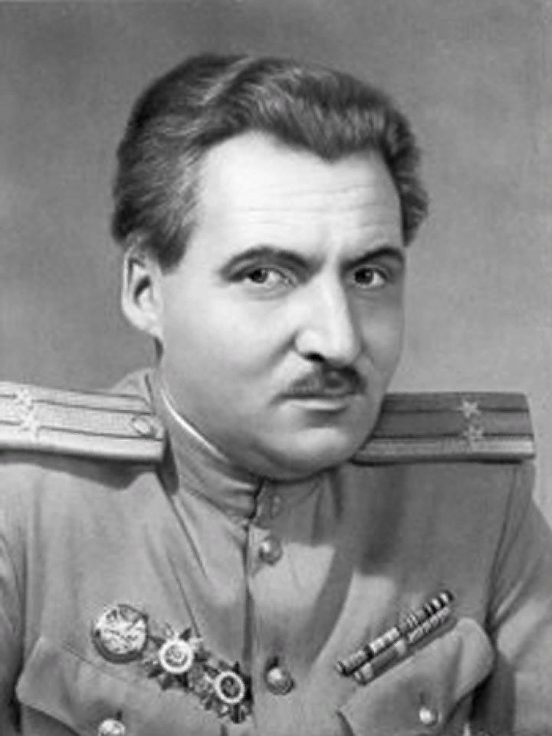
105 лет со дня рождения
КОНСТАНТИНА
МИХАЙЛОВИЧА
СИМОНОВА
(1915 – 1979 гг.)
Поэт, писатель, драматург.
Он сердцем принял боль войны

Slide 2
Родился Константин Симонов 28 ноября 1915 года в Петрограде. Его отец - генерал-майор, а мать - княжна.
Он учился в школе до седьмого класса, а потом стал студентом фабрично-заводского училища. Отца он не знал, поскольку тот не вернулся с войны. Мальчика воспитывал отчим - преподаватель военного дела.
В юношеском возрасте Константин уже работал. Он выбрал профессию токаря по металлу и работал в Саратове. В эти же годы он начал писать стихи. Поступил в Литературный институт имени А.М. Горького, который окончил в 1938 году.
Первые произведения поэта и прозаика появились в 1938 году. Это были стихи и поэма «Павел Черный».

Slide 3
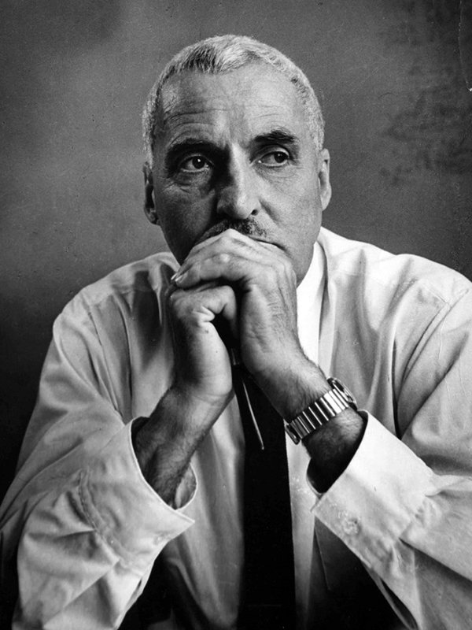
Константин Михайлович Симонов
В первые дни войны ушёл на фронт военным корреспондентом газеты «Красная звезда». Не понаслышке писал о великих сражениях войны – Сталинградской битве, битве на Курской дуге, битве за Берлин. Его военные стихи знали наизусть, вся страна: «Жди меня, и я вернусь…», «Ты помнишь, Алёша, дороги Смоленщины…» и другие.

Slide 4
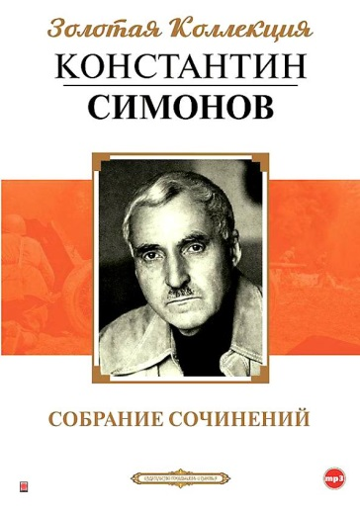
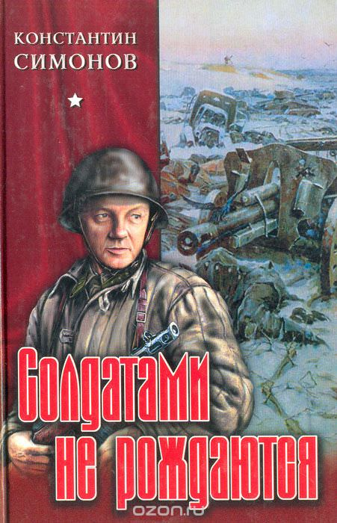
Творчество К.М. Симонова в области военной тематики занимает особое место. Главным в его произведениях было утверждение и в литературе, и в жизни идей защиты Отечества и глубокого понимания патриотического и воинского долга.
К. Симонов через свои очерки, стихи и военную прозу показал увиденное и пережитое как им самим, так и тысячами других участников войны.

